Slide 1
Segunda ley de Kirchhoff
Esta ley es llamada también segunda ley de Kirchhoff, ley de lazos de Kirchhoff o ley de mallas de Kirchhoff (es común que se use la sigla LVK para referirse a esta ley).
La ley de voltajes de Kirchhoff o también llamada segunda ley de Kirchhoff y denotada por su sigla “LVK” describe cómo se comporta el voltaje en un lazo cerrado o malla, por lo tanto con esta ley es posible determinar las caídas de voltaje de cada elemento que compone a la malla que se esté analizando.
Pasos para resolver un circuito de lazos o mallas.

Slide 2
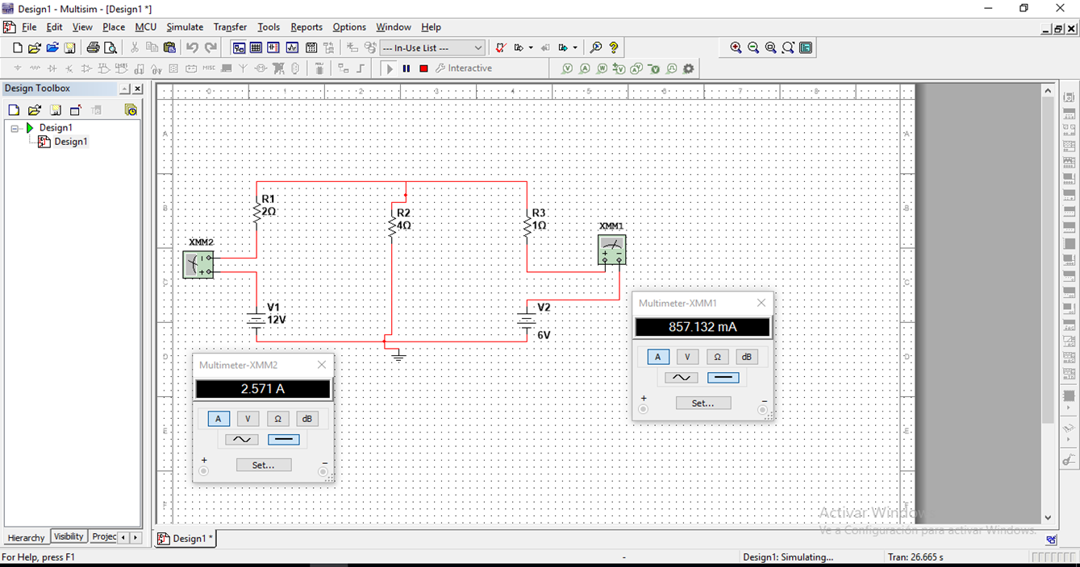
1-hacer el inventario del circuito.
Cantidad de mallas
Cantidad de resistores
Corriente de voltaje
5- resolver el sistema de ecuaciones e interpretar soluciones.
2- asignar la circulación de la corriente.
Si será al sentido de la manecillas del reloj( sentido horario)
Si será al sentido contrario de la misma.
3- Aplicar LVK (ley de voltaje de Kirchhoff).
4- establecer un sistema de Ecuaciones.

Slide 3
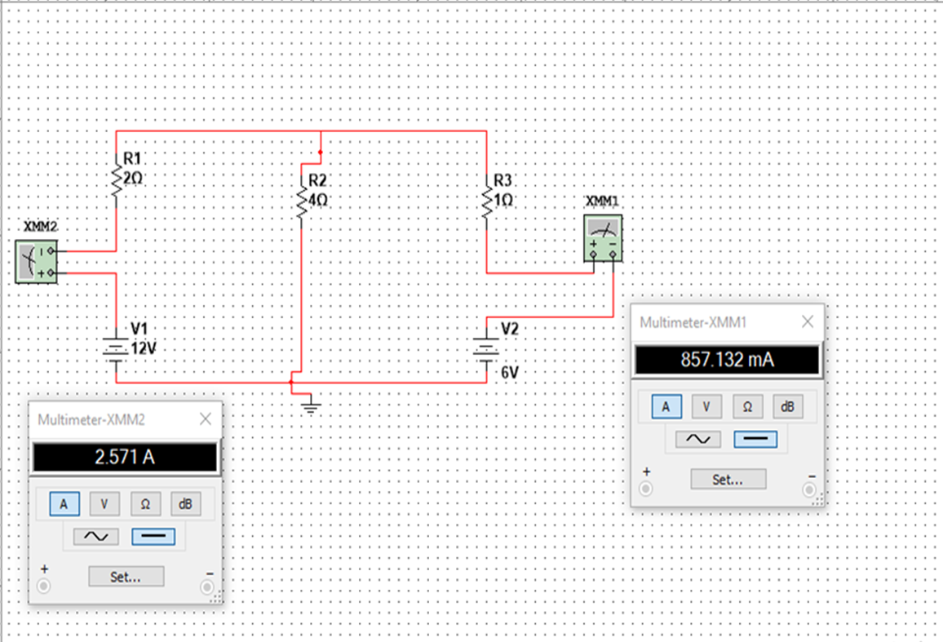
Ecuaciones

